Slide 1


Soutenance PJE2 TWITTER
Par CHRISTOPHER DESHAIES

Slide 2
Introduction
Notes:
Dont je vais vous présenter durant cette exposer ce que j’ai réaliser pendant ce projet.
Ainsi j’ai eu mon objectif de réaliser une application Java qui serait en liaison avec l’api twitter afin de pouvoir effectuer une analyse de resentie envers un sujet donner.
Exemple : Le ressentie (positif,neutre ou négatif) envers le président.

Slide 3
Sommaire
Structure logiciel
Base d’apprentissage
Analyse algorithmique
Application
Conclusion

Slide 4

1. Structure Logiciel
Application
Interface Java
API
Algorithme de classification
Twitter
Base d’apprentissage
Notes:
Ici je vous ai représenter la structure de l’application :
On voit ici un gros bloc application dans lequel on va retrouver le code consernant : l’api, l’interface ou encore les algorithme de classification
L’application en elle-même a été réaliser sur un model MVC
On voit que l’application va communiquer avec une base de donnée dit base d’apprentissage qui ne sera null autre que des fichiers csv contenant les données des tweets
Et on voit aussi que l’application va communiquer directement avec Twitter via l’api pour récupérer des différents tweets.

Slide 5
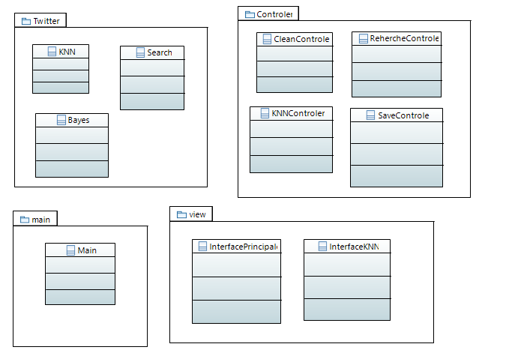
1. Structure Logiciel
Notes:
Au cœur de l’application java on y trouve 4 package de classe :
Le package controler qui contient les différents contrôler nécessaire à l’application pour le fonctionnement des interfaces
Le package twitter qui contient les différents classe de traitement de l’application et contenant les divers algorithme
Le package view contenant les différentes interface et fenêtre de l’application
Et enfin le package main qui sert uniquement à lancer l’application

Slide 6
2. Base d’apprentissage
Fichiers CSV
Contient environ 1000 tweets
Terme principaux des tweets récoltés:
Election présidentiel
Vlille
Equipe de France de Basket
Notes:
Donc comme dit précédemment la base d’apprentissage est juste consistituer de fichier csv dans lesquel on va récolté nos tweet
Le fichiers csv de base qui va stocker tous les tweets aujourd’hui contient environ 1000 tweet concernant divers terme comme les élection présidentiel, vlille ou encore l’équipe de France de basket

Slide 7
2. Base d’apprentissage
Nettoyage de la base:
Suppression de certains caractères (@,RT,#,URL …)
Suppression des tweets redondants
Suppression des tweets vides
Etc…
Notes:
Pour réaliser l’analyse de notre base d’apprentissage il a fallu posséder à un nettoyage de la base.
Grâce à des expression régulier et aux classe Java patern et matcher j’ai réussi à supprimer les @, RT, URL, # ainsi que les tweet redondants, des cas d’exception qui on été trouver comme des tweet vide on du être gérer mais aussi la suppression d’émoticone négatif et positif en même temps.
Cette partie du projet a pris plus de temps de prévu à cause de cas d’exception a gérer comme le cas ou après néttoyage de tweet on se retrouver avec un tweet vide ou encore la suppression de multiple retour chariot.

Slide 8
3. Analyse algorithmique
3 Types d’analyse de polarité
Annotation des polarité par recherche de mots-clefs
Estimation KNN des polarités des Tweets
Estimation Bayésiennes des polarités

Slide 9
3. Analyse algorithmique
Annotation des polarités par recherche de mots-clefs
2 fichiers :
Positif.txt
Negatif.txt
Positif:
Méthode de recherche de polarité simple
Négatif:
Fiabilité limitté

Slide 10
3. Analyse algorithmique
Estimation KNN de la polarité des Tweets
Division de la base d’apprentissage en 2:
1/3 qui seront vérifier par KNN
2/3 qui servira de base d’apprentissage
But : Vérification de la qualité de la base

Slide 11
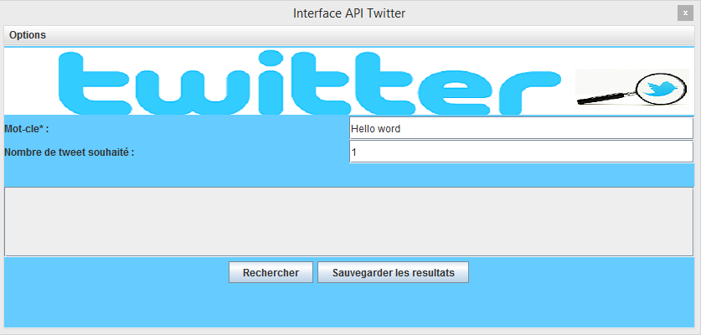
4. Application

Slide 12
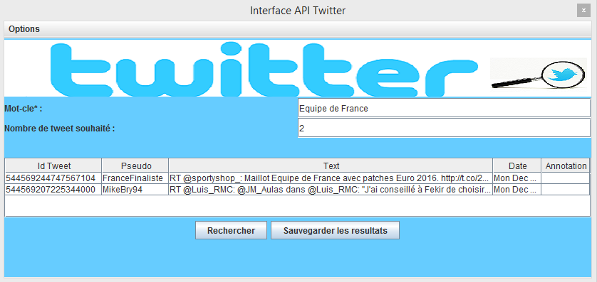
4. Application

Slide 13
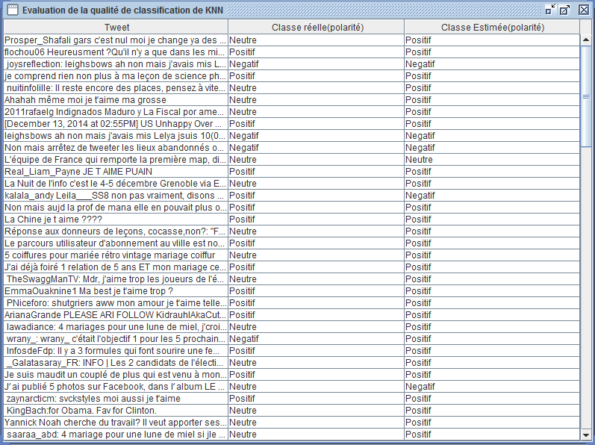
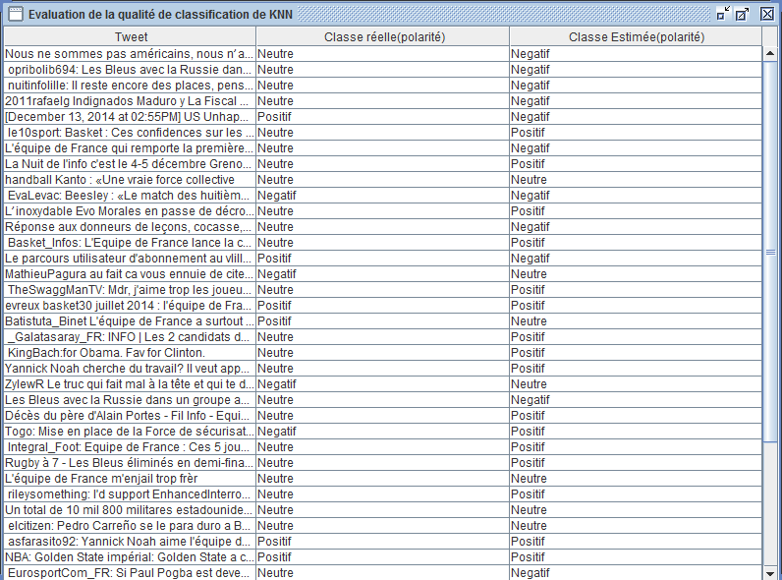
4. Application

Slide 14
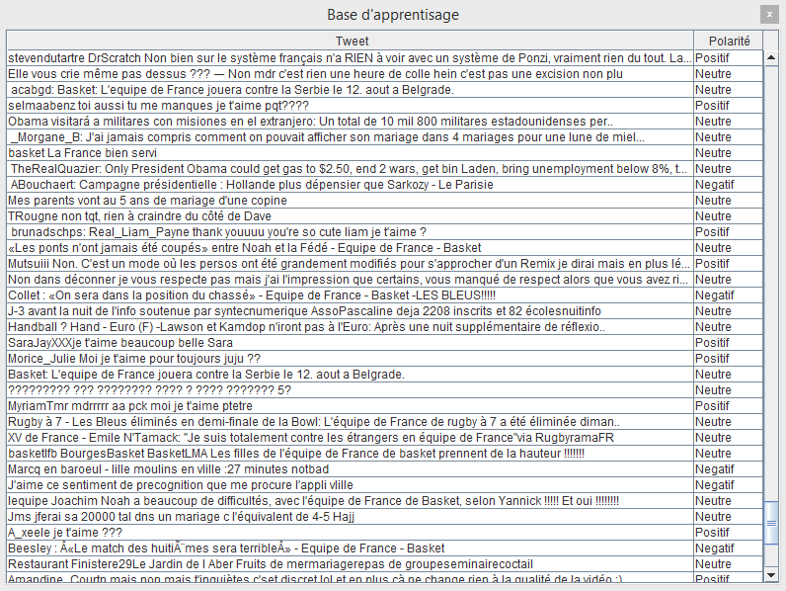
4. Application

Slide 15
Conclusion

